Slide 1
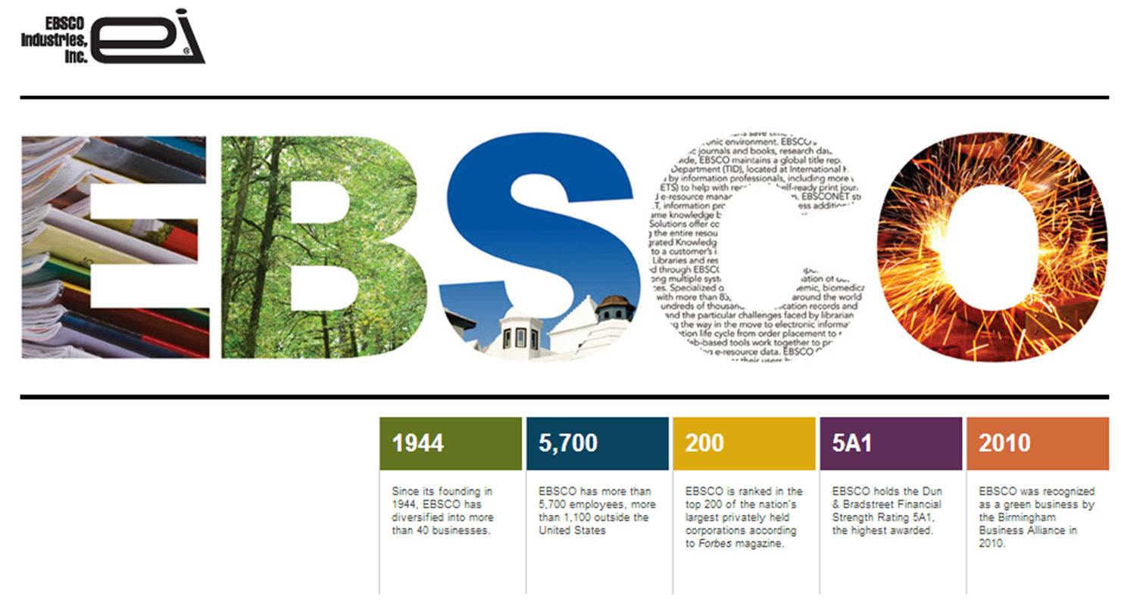

Slide 2
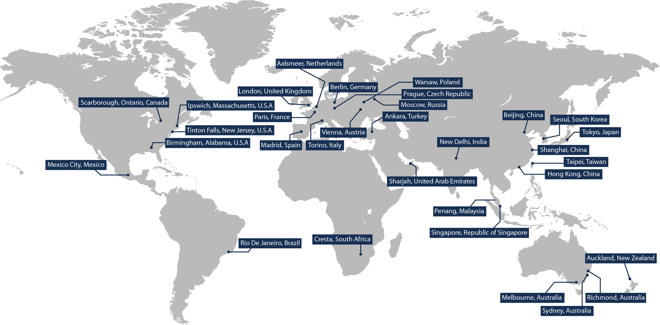
EBSCO Information Services
32 отделения в 21 стране

Slide 3
Реализация Университетами Государственной программы Цифровой Казахстан в рамках использования научных Електронных баз данных EBSCO
В соответствии с Постановлением Правительства Республики Казахстан от 17 мая 2013 года №499
"Типовые правила деятельности организаций высшего образования" Информационное и материально-техническое обеспечение деятельности вуза:
Обеспеченность учебной литературой на цифровых носителях не менее 40% базовых и профилирующих дисциплин учебного плана специальности (кроме группы специальностей «военное дело и безопасность».

Slide 4
Компания EBSCO предлагает уникальные АКАДЕМИЧНЫХ ПОЛНОТЕКСТОВЫХ база данных журналов и книг, диссертаций и научных разработок в рамках деятельности „Цифровой Казахстан для Библиотек – автоматизация работы с помощью полнотекстовых Баз данных и Еденного поискового окна EDS“. Базы данных помогут исполнить расположения правительства по Цифровому преобразованию в том числе в для Университетов, научных центров и библиотек.

Slide 5

Что вы получаете от EBSCO Библиотеки врамках Государственной программы Цифровой Казахстан
Научные электронные журналы
Электронные книги
Реферативные базы данных
Медицинские специализированные базы данных
Технические научные базы данных
Систему интегрированного поиска «единое поисковое окно» EBSCO Discovery Service

Slide 6


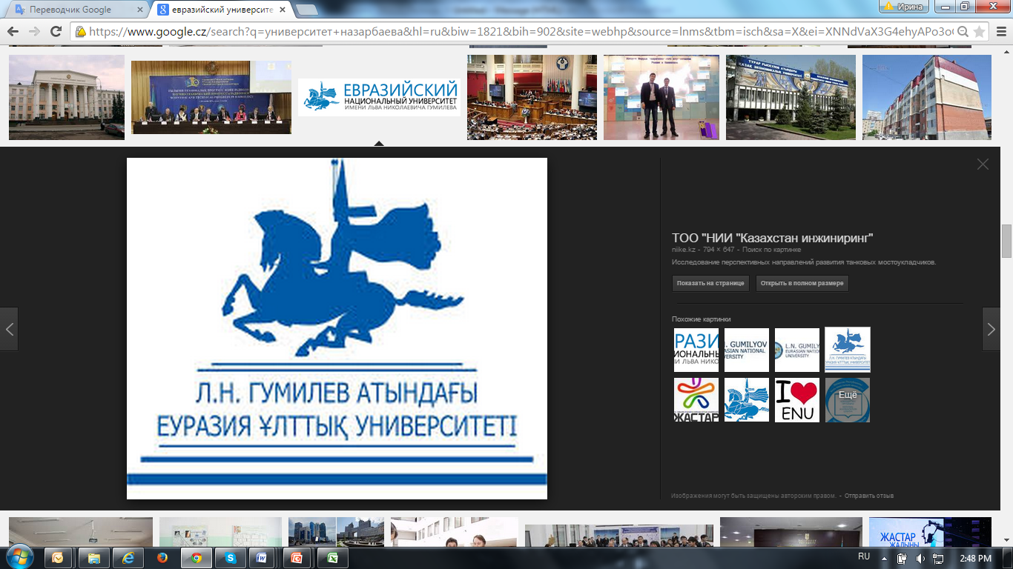



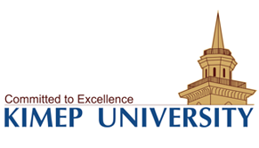










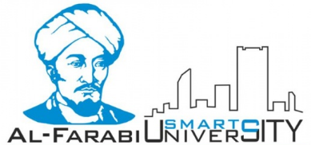

Slide 7



















Users of EBSCO Databases
London School of Economics
Tokyo University
Notes:
A s tím i počet uživatelů a našich partnerů.

Slide 8




























Издательства

Slide 9









Русскоязычные поставщики-партнеры EDS:
Метаданные текущих поставщиков имеются
в базовых индексах EDS, доступны для взаимных подписчиков.
Ведем переговоры с еще несколькими поставщиками

Slide 10
EBSCO предлагает подписку к полнотекстовым базам данных ULTIMATE :
Academic Search™ Ultimate
Applied Science & Technology Source™ Ultimate
Business Source® Ultimate
Humanities Source™ Ultimate
Sociology Source™ Ultimate

Slide 11
Больше информации… … больше возможностей
Больше полнотекстовых журналов
Больше, полнотекстовых журналов не доступных в SCOPUS® и Web of Science
Больше полнотекстовых журналов охватывающих: SciFinder®, PsycINFO®, GeoRef, EMBASE®, и тд.
Больше полнотекстовых журналов из интернациональных ресурсов Европы, Азии, Африки, Океании и Латинской Америки.

Slide 12
Международный контент включает в себя полнотекстовые журналы из более 124 стран мира, включая следующие:
Страна | Полнотекстовых журналов | Страна | Полнотекстовых журналов
Аргентина | 60 | Италия | 200
Австралия | 160 | Япония | 100
Австрия | 25 | Корея | 125
Бельгия | 25 | Голландия | 750
Бразилия | 325 | Новая Зеландия | 100
Канада | 250 | Норвегия | 25
Китай | 100 | Россия | 200
Чехия | 100 | Сингапур | 100
Дания | 25 | ЮАР | 100
Финляндия | 30 | Испания | 200
Франция | 100 | Швеция | 50
Германия | 350 | Швейцария | 100
Греция | 40 | Великобритания | 2,200
 |  | США | 2,500
*Ожидаемое количество журналов к 30 июня 2017 года.

Slide 13
Business Source® Ultimate
Business Source Version | Active Full-Text Journals & Magazines | Active Full-Text Peer-Reviewed Journals | Active Full-Text Peer-Reviewed Journals with NO Embargo | Active Full-Text Journals Indexed in Web of Science or Scopus
Elite | 620 | 355 | 180 | 315
Premier | 1,210 | 700 | 300 | 590
Complete | 2,300 | 1,350 | 800 | 880
ULTIMATE* | 3,550 | 2,100 | 1,400 | 1,050
*Expected figures by June 30, 2017

Slide 14
Academic Search™ Ultimate
Academic Search Version | Active Full-Text Journals & Magazines | Active Full-Text Peer-Reviewed Journals | Active Full-Text Peer-Reviewed Journals with NO Embargo | Active Full-Text Journals Indexed in Web of Science or Scopus
Elite | 1,660 | 1,390 | 610 | 1,220
Premier | 3,350 | 2,940 | 1,150 | 2,480
Complete | 6,720 | 6,030 | 3,850 | 4,130
ULTIMATE* | 11,000 | 10,000 | 7,000 | 6,200
*Expected figures by June 30, 2017

Slide 15
Что такое – EBSCO Discovery Service?

Slide 16
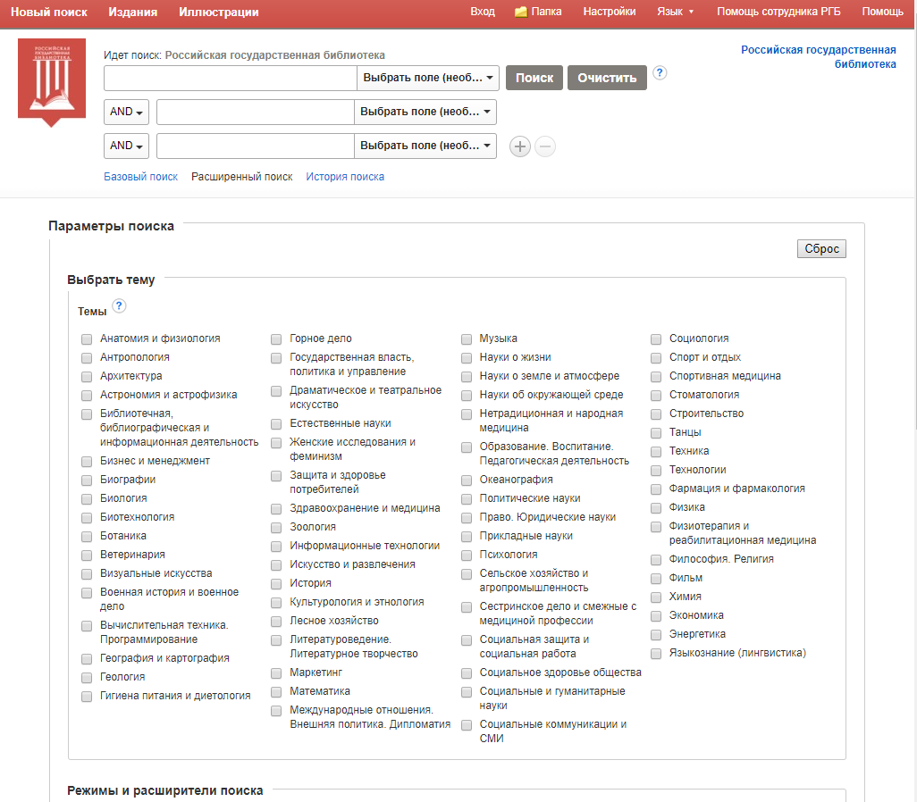
Единое поисковое окно, которое обеспечивает доступ к большинству электронных ресурсов вашей библиотеки

Slide 17
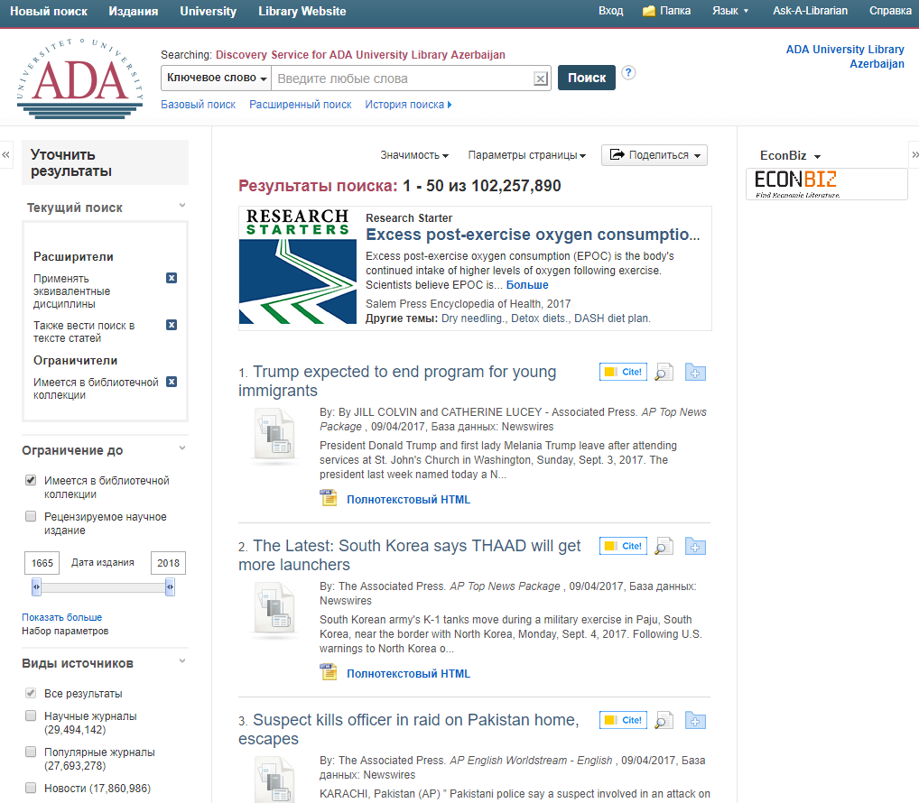
Простой интерфейс
как для начинающих,
так и продвинутых пользователей

Slide 18
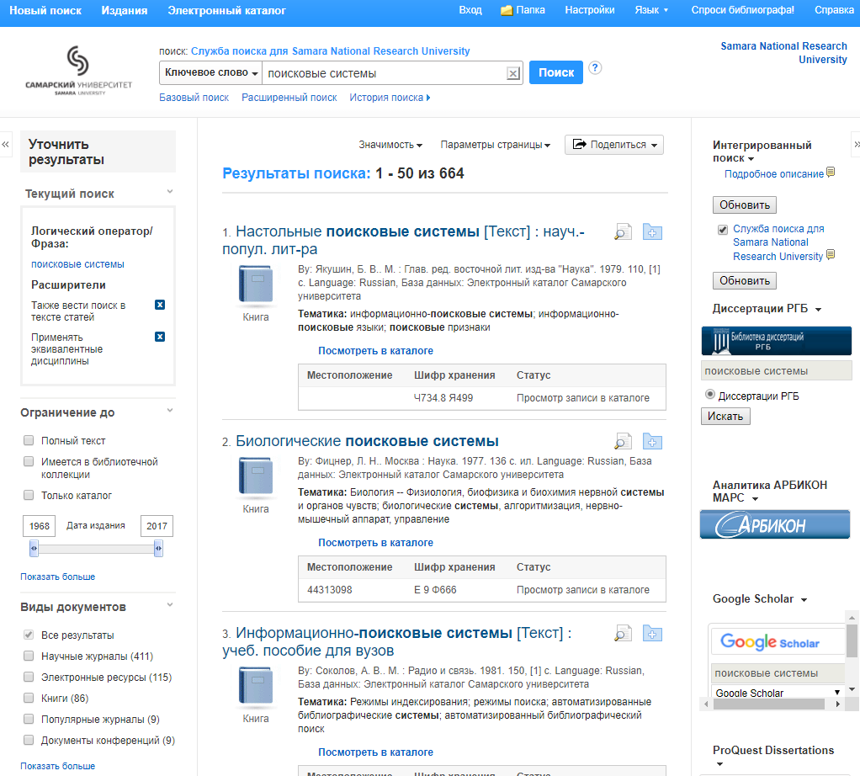
Единая точка доступа к печатным (ваш каталог) и электронным ресурсам и многое другое
Notes:
NOVOSIBIRSK STATE UNIVERSITY

Slide 19
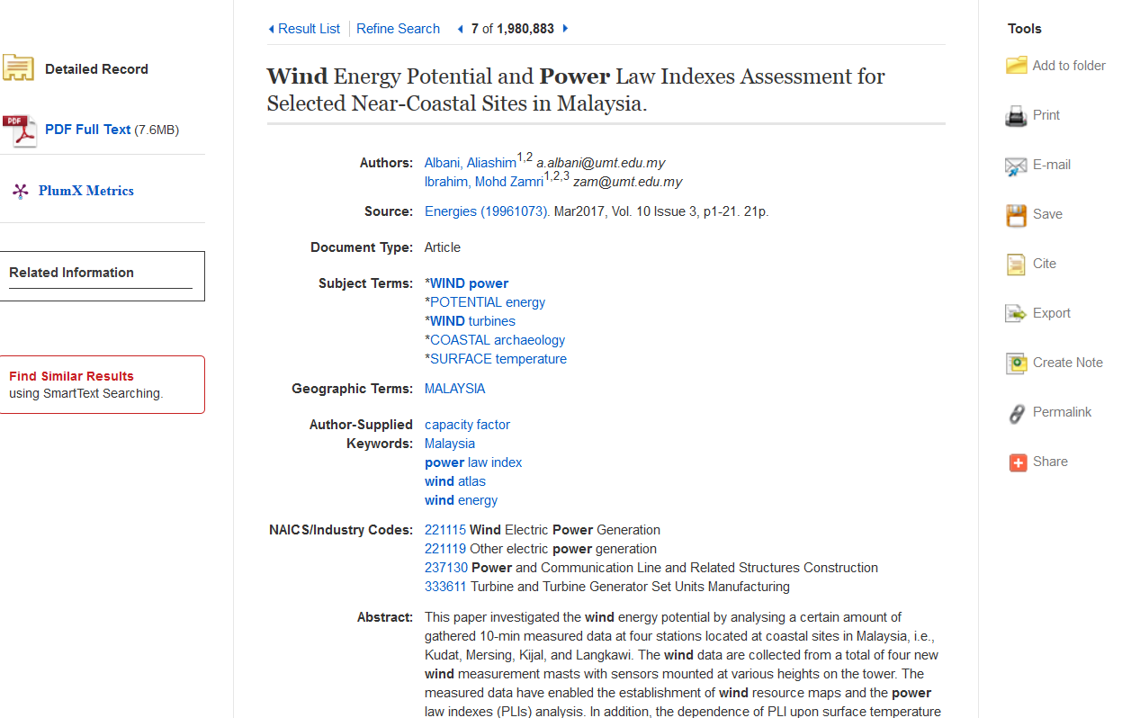

Slide 20
Ваш каталог!

Slide 21
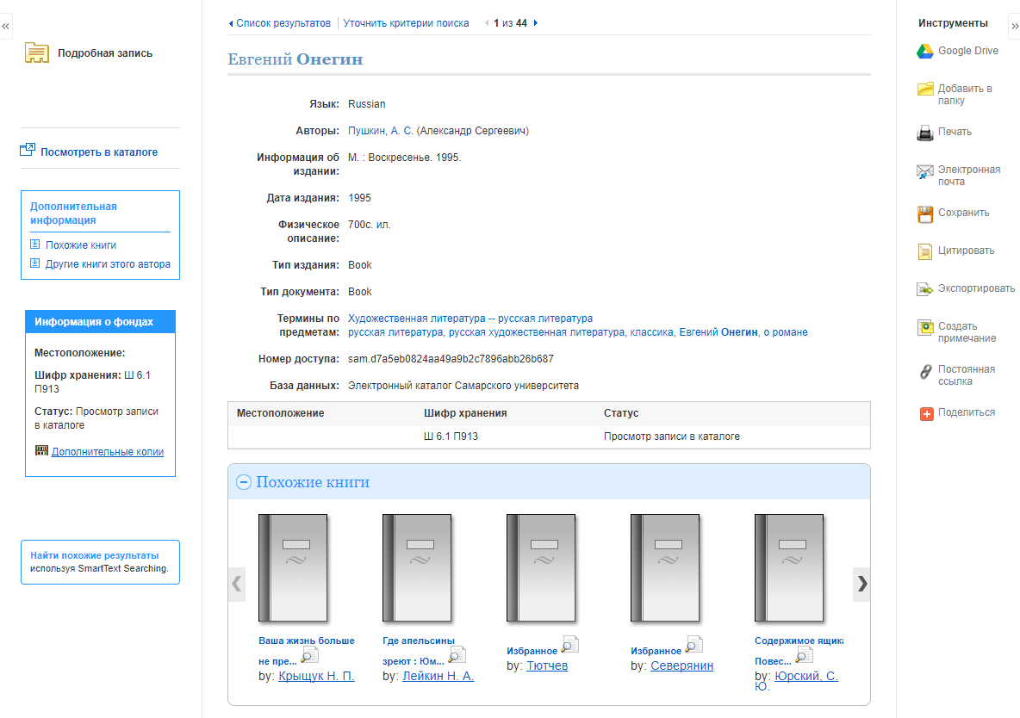

Slide 23
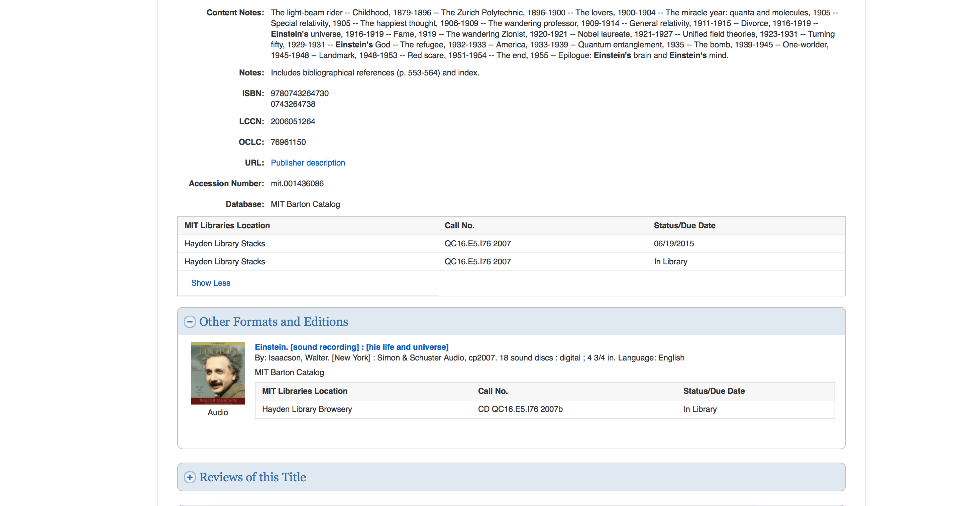

Разные форматы и издания!

Slide 24
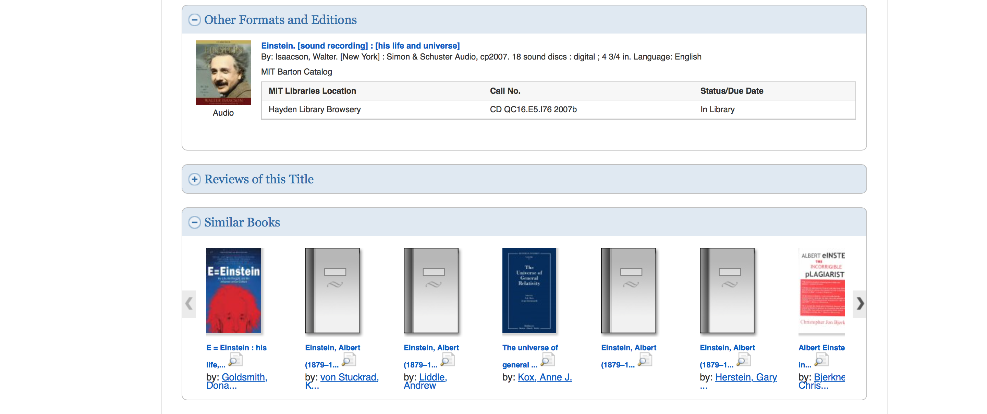
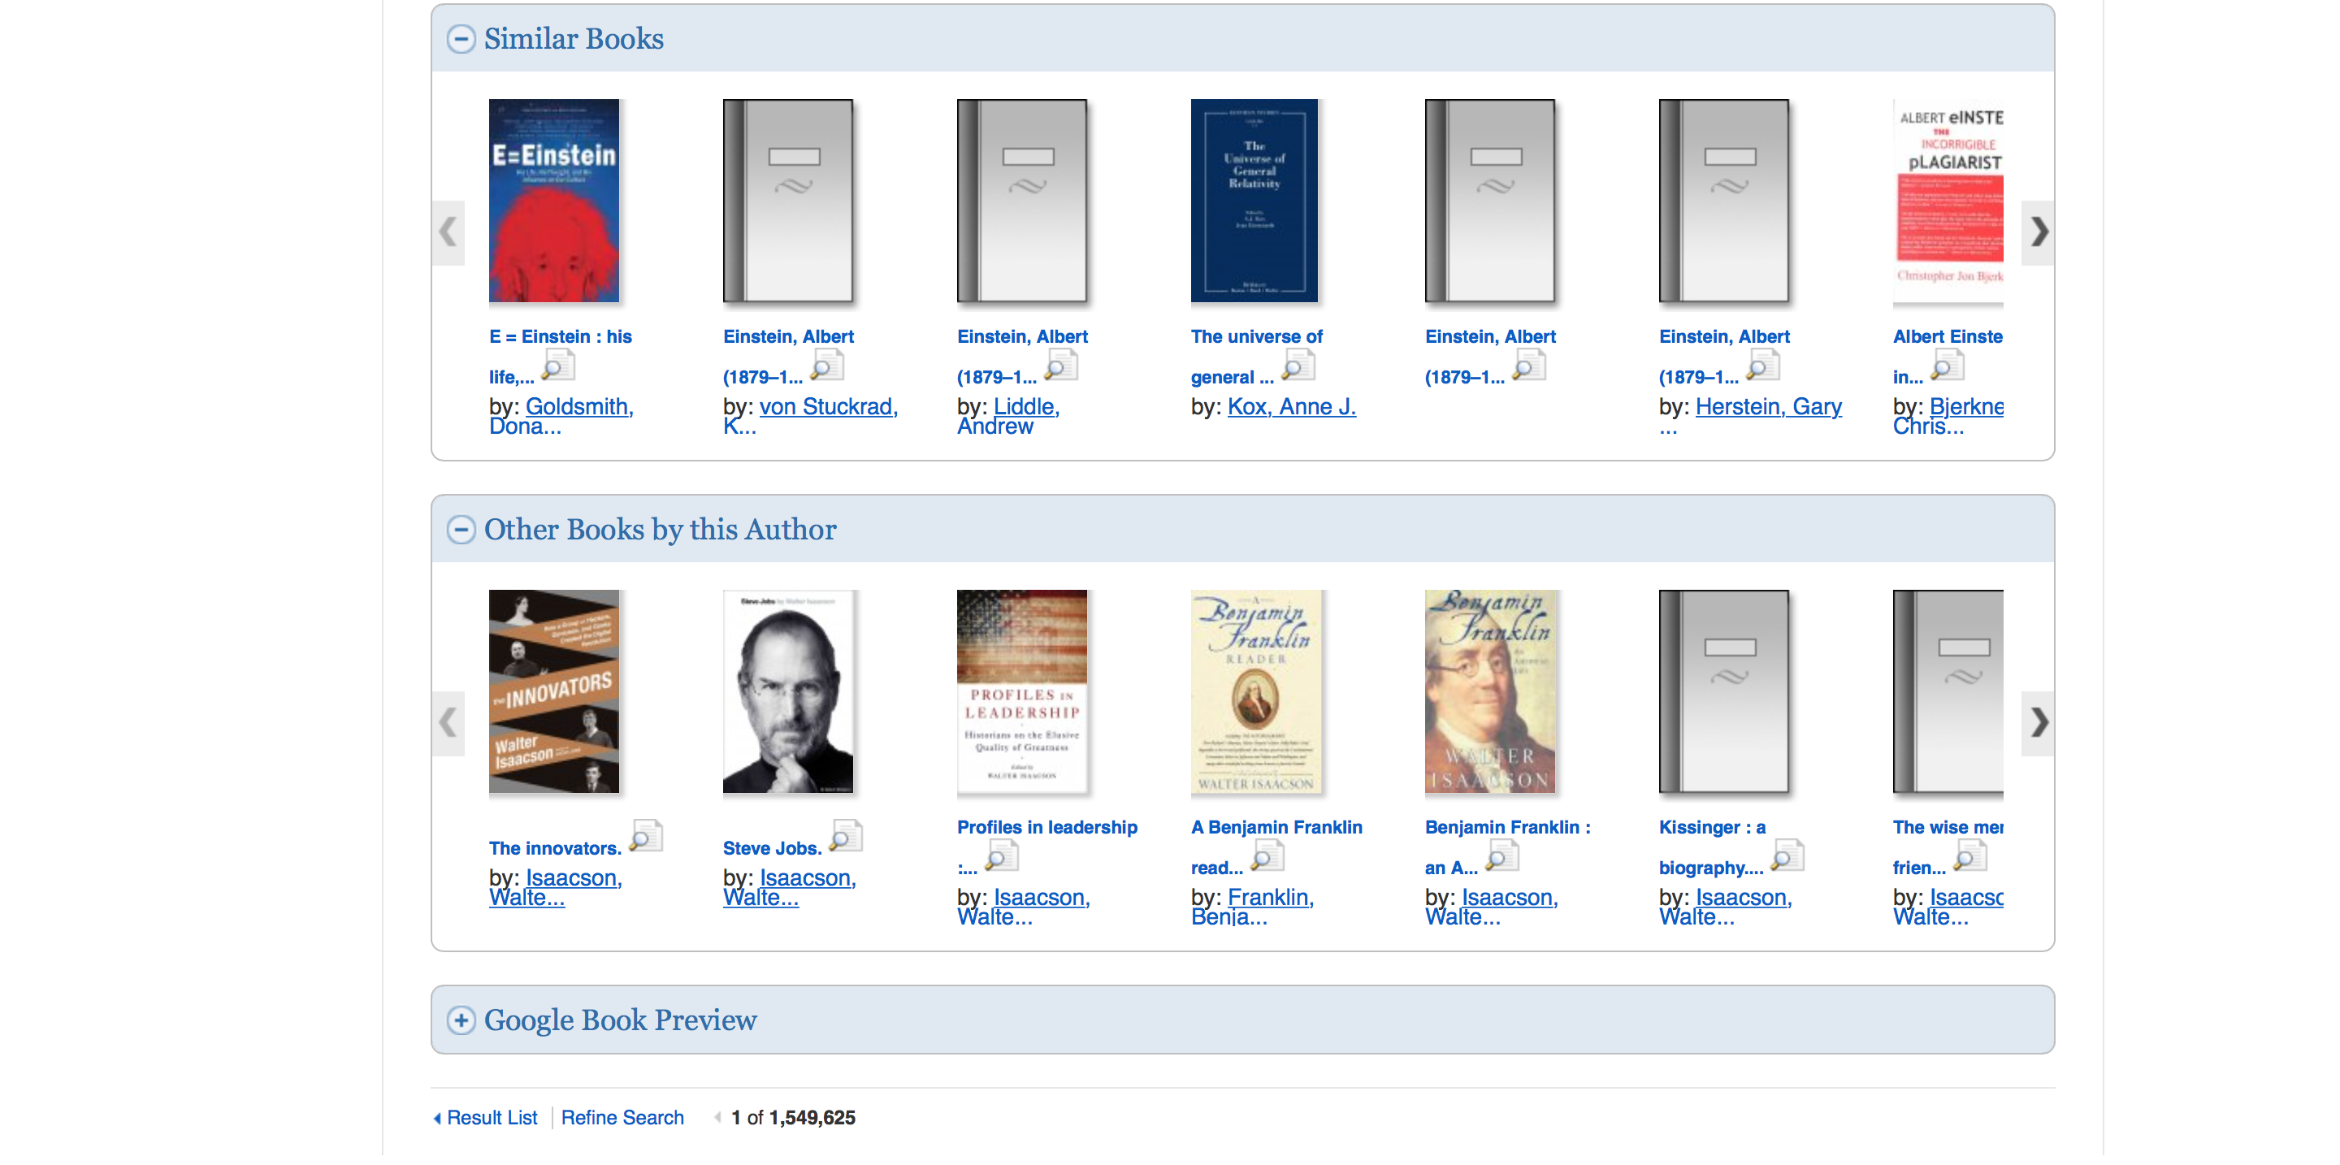
Похожие книги и т. д.
Рекомендации из метаданных

Slide 25
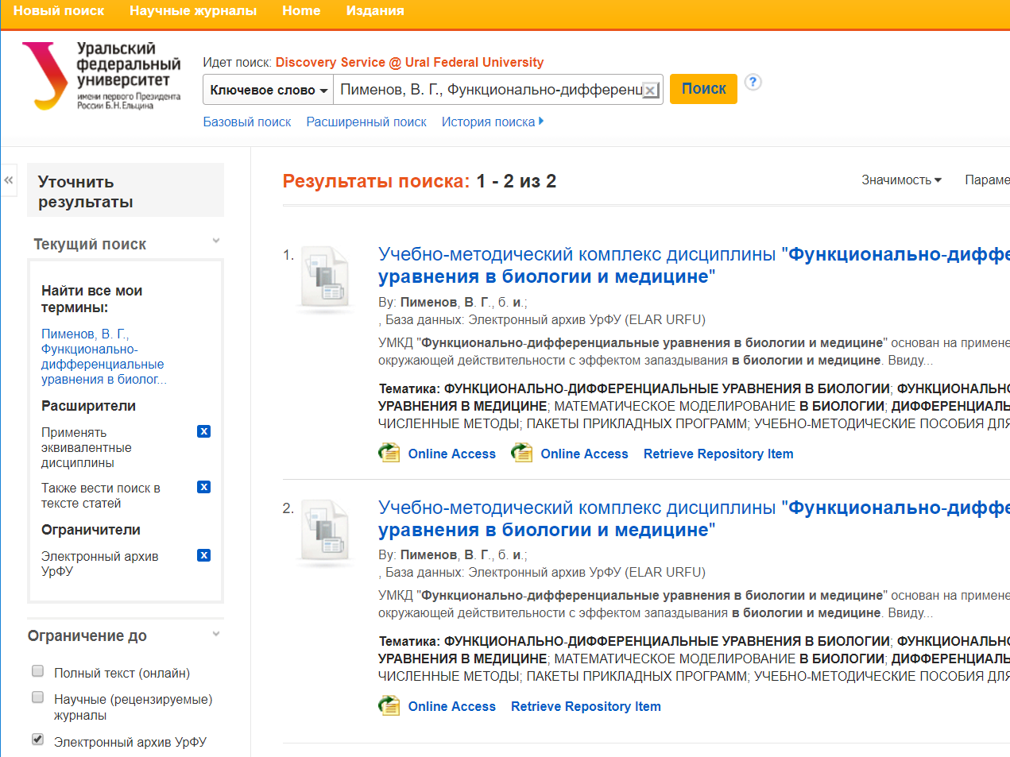
Доступ к репозиторию вашего учреждения

Slide 26
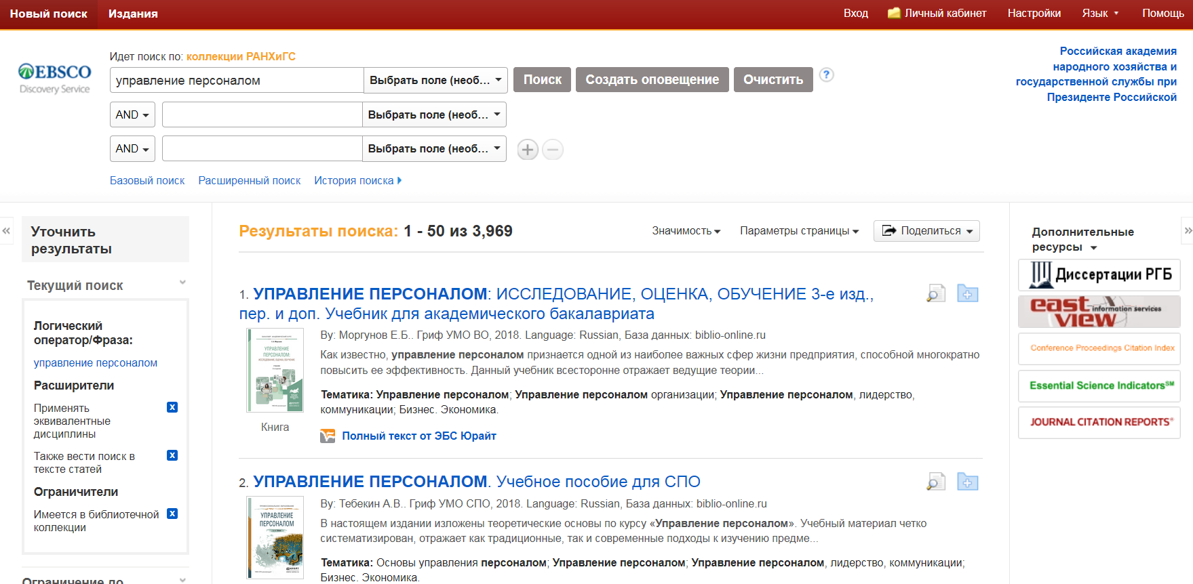

Slide 27
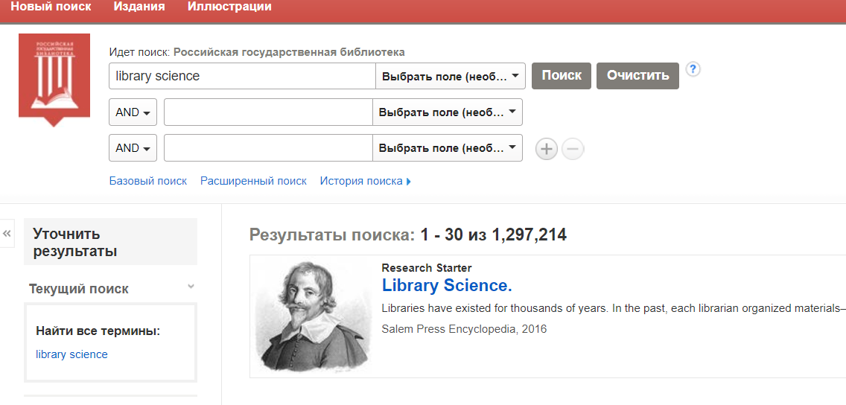
Около 64.000 курированных энциклопедических статей бесплатно доступны через EDS

Slide 28
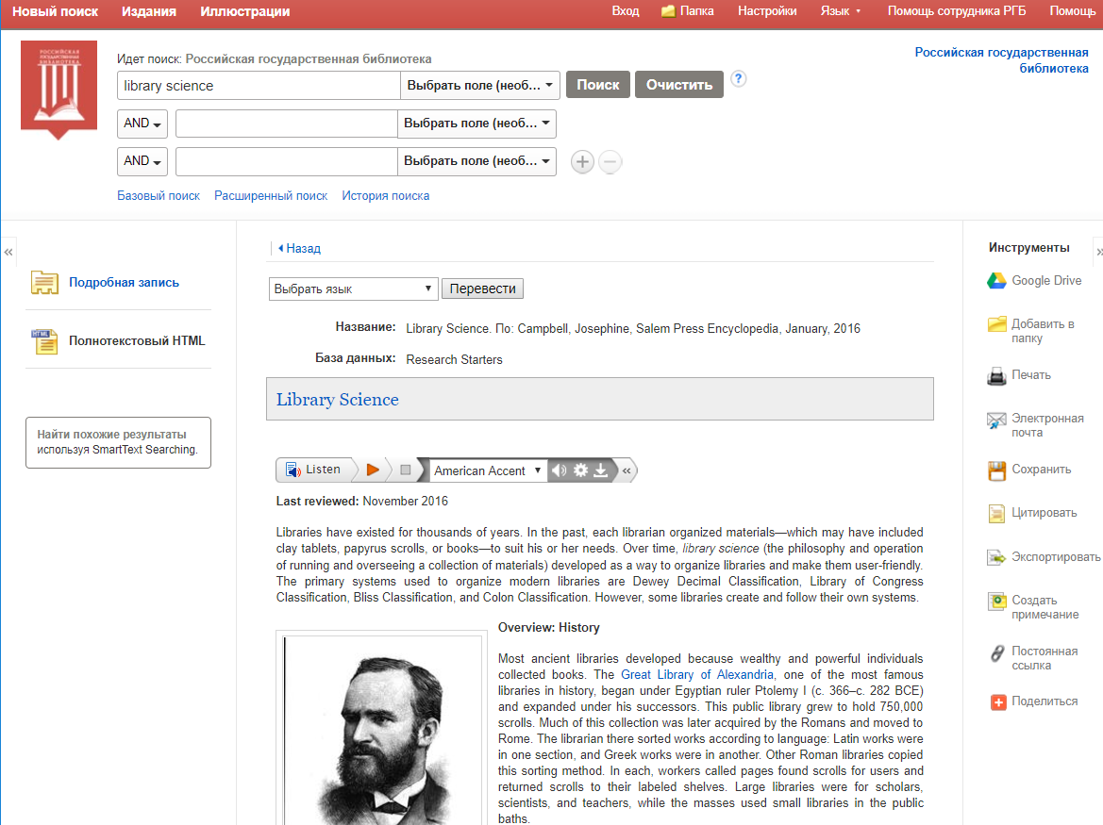

Slide 29
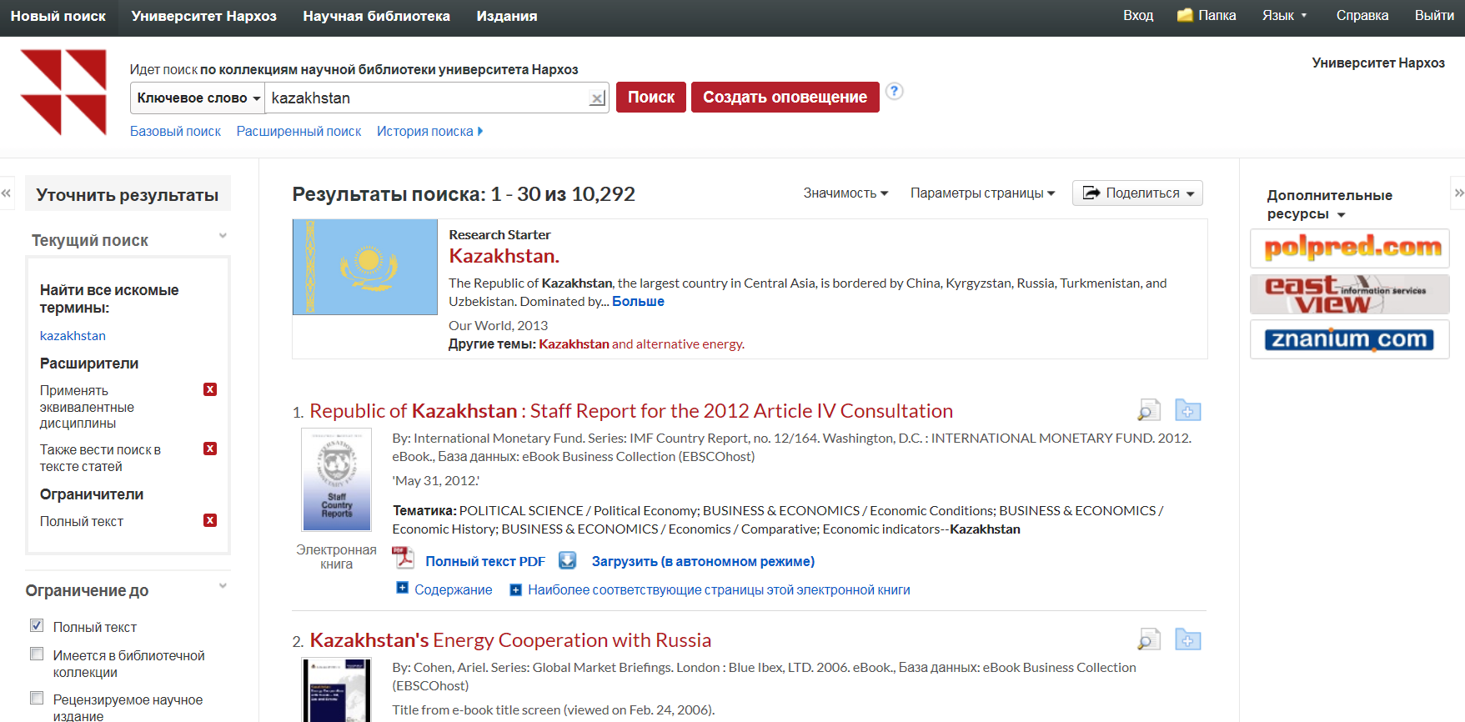

Slide 30
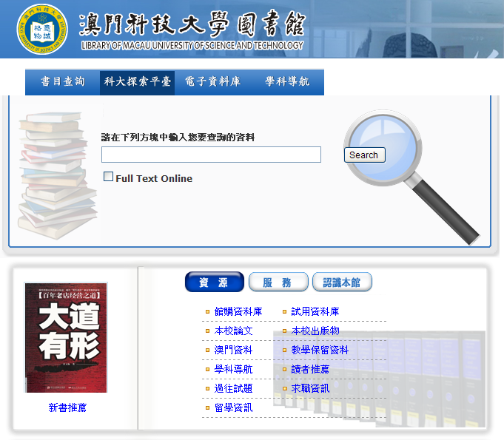
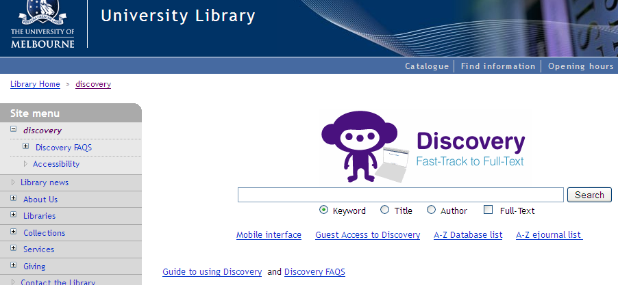
Множество примеров размещения EDS, встроенного в веб-сайт библиотеки

Slide 31
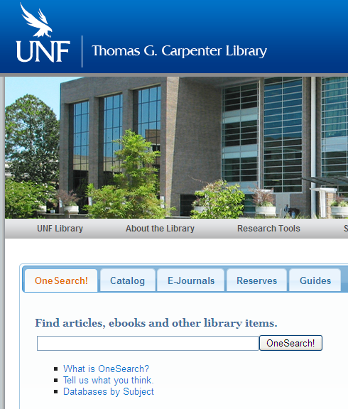
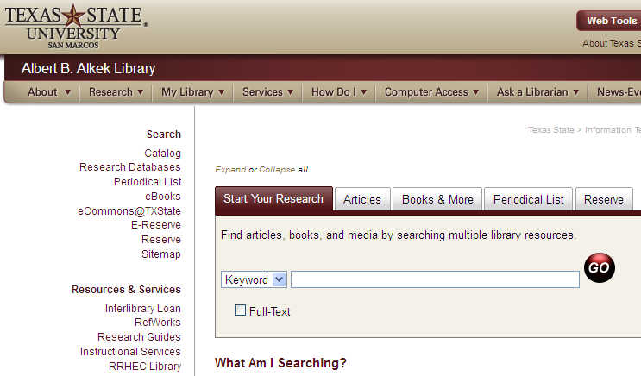
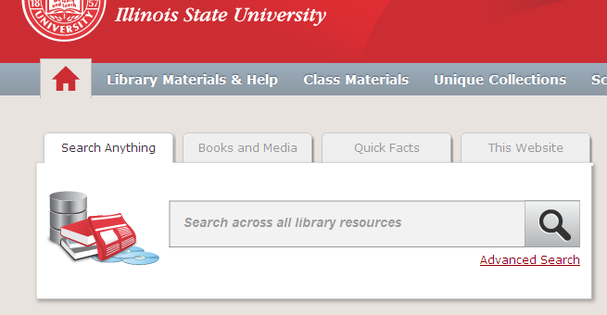
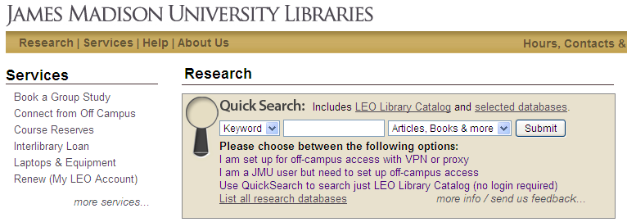

Slide 32

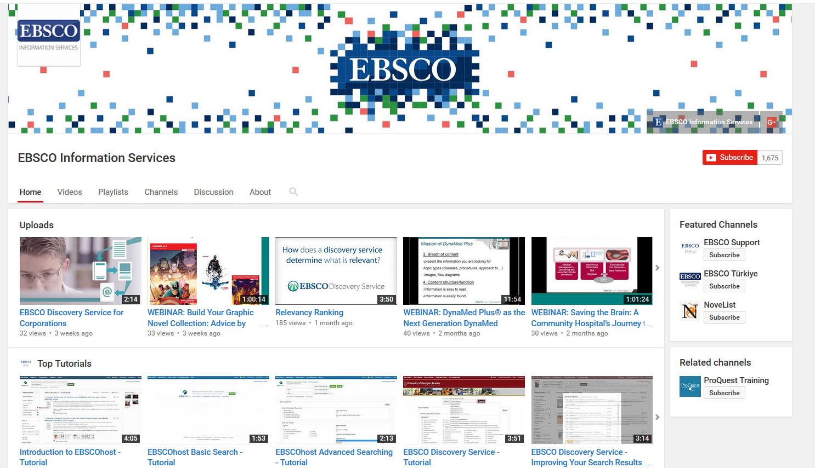
EBSCO канал на русском языке
https://www.youtube.com/user/ebscopublishing

Slide 33

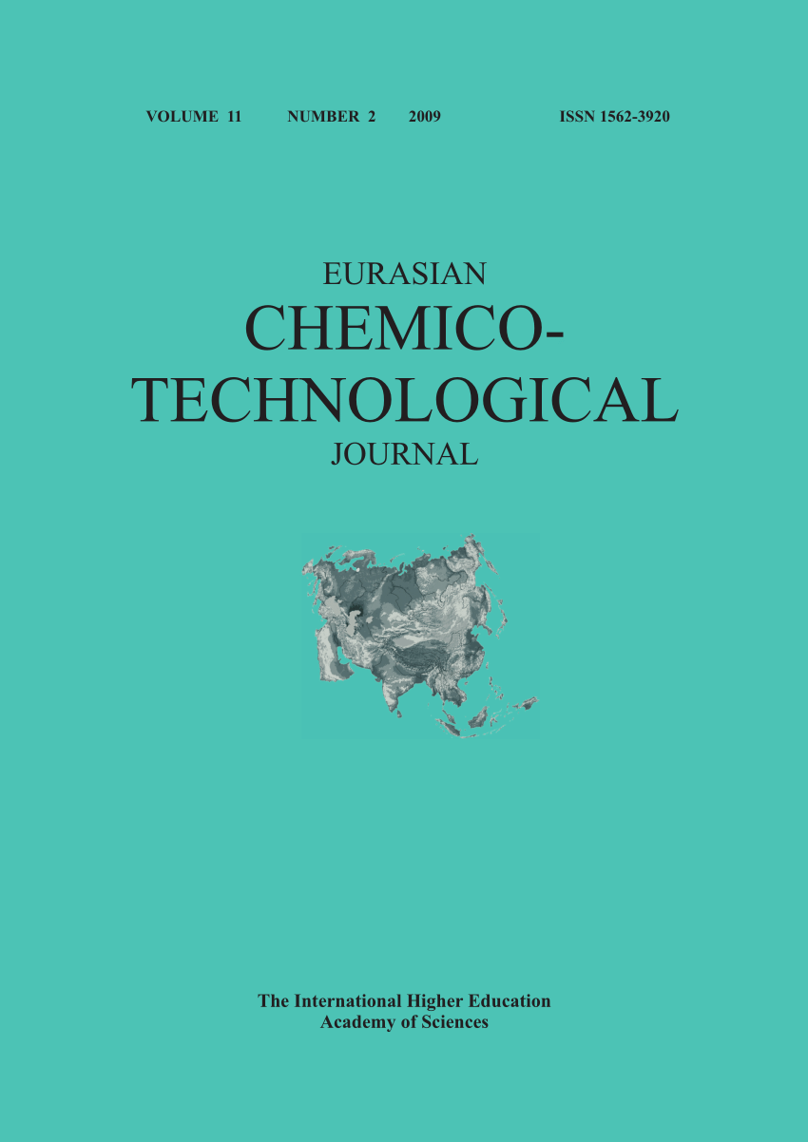


Журналы КАЗАХСТАНА в EBSCO. Возможности лицензирования
Central Asian Economic Review и Eurasian Chemico-Technological Journal
Eurasian Chemico-Technological Journal и International Journal of Biology & Chemistry
Al-Farabi Kazakh National University | International Journal of Biology & Chemistry
Institute of Combustion Problems | Eurasian Chemico-Technological Journal
Narxoz University | Central Asian Economic Review
Narxoz University | KazEU Khabarshysy/ Vestnik KazEU
National Center for Occupational Hygiene & Occupational Diseases | Occupational Hygiene & Medikal Ekology
National Centre for Neurosurgery JSC | Neurosurgery & Neurology of Kazakhstan
NCSTE (JSC National Center for State Scientific and Technical Evaluations) | News of Kazakhstan Science / Novosti nauki Kazahstana

